Slide 1
МО «Город Покров»

Slide 2
ПЛАН РЕАЛИЗАЦИИ НАЦИОНАЛЬНОГО ПРОЕКТА «ФОРМИРОВАНИЕ КОМФОРТНОЙ ГОРОДСКОЙ СРЕДЫ» НА 2020 ГОД

Slide 3
Общие сведения о проекте
Задача - повышение уровня благоустройства общественной территории в муниципальном образовании «Город Покров».
Цель проекта - совершенствование внешнего облика, повышения уровня благоустройства и комфортности проживания в муниципальном образовании «Город Покров».
Финансирование – 5032,2 тыс. руб.

Slide 4
Финансирование :
На благоустройство общественной территории – 5 032,2 тыс. руб. ,
из них:
- федеральный бюджет – 4 367,8 тыс. руб.
- областной бюджет - 412,8 тыс. руб.
местный бюджет - 251,6 тыс. руб.

Slide 5
Заключено 8 контрактов на общую сумму 4 821 001,76 руб из них:
Федеральные-4 222 004,28
Областные- 357 952,62
Местные-241 044,86
Общая сумма сложившейся экономии составляет 211 198,24 руб из них
Федеральные-145 757,50
Областные- 54 885,60
Местные-10 555,14
По сложившейся экономии документы переданы для торгов. ( Завоз и разравнивание грунта , изготовление заборных секций, щебень на общественной территории по улице 3-Интернационала города Покров)

Slide 6
Завершены работы по 2-м контрактам:
1. МК 09.20 от 25.03.2020 на выполнение работ по устройству уличного освещения
ИП Тиндиков Александр Александрович
На сумму 286062,80 проплачено из местного бюджета 14 273,75, на областные средства отправлена заявка.МК 10.20 от 25.03.2020
2. МК 10.20 от 25.03.2020 Устройство гравийных дорожек, ремонт забора, установка скамеек, урн, мостиков, изготовление и установка арки
ИП Тиндиков Александр Александрович
На сумму 494 834,07 проплачено в полном объеме из них:
Федеральные-460 691,94
Областные- 9 397,79
Местные-–24 744,34
Работы ведутся на объекте поэтапно и буду завершены в установленные контрактами срок 31.08.2020.

Slide 9
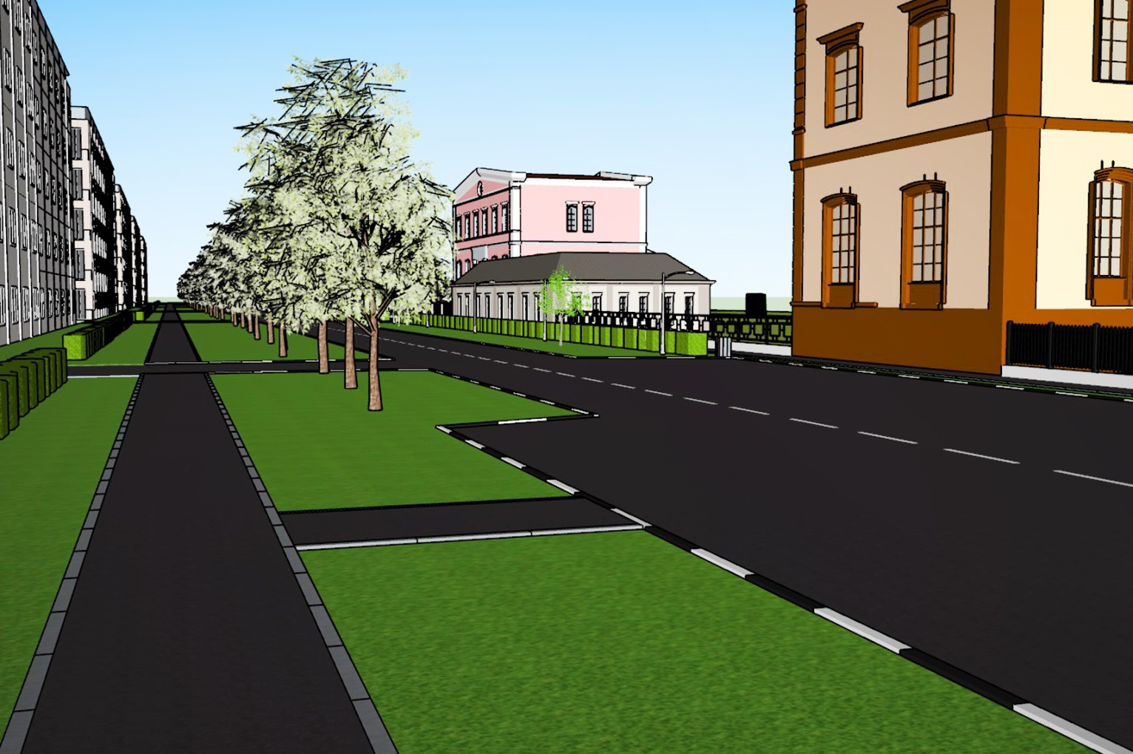
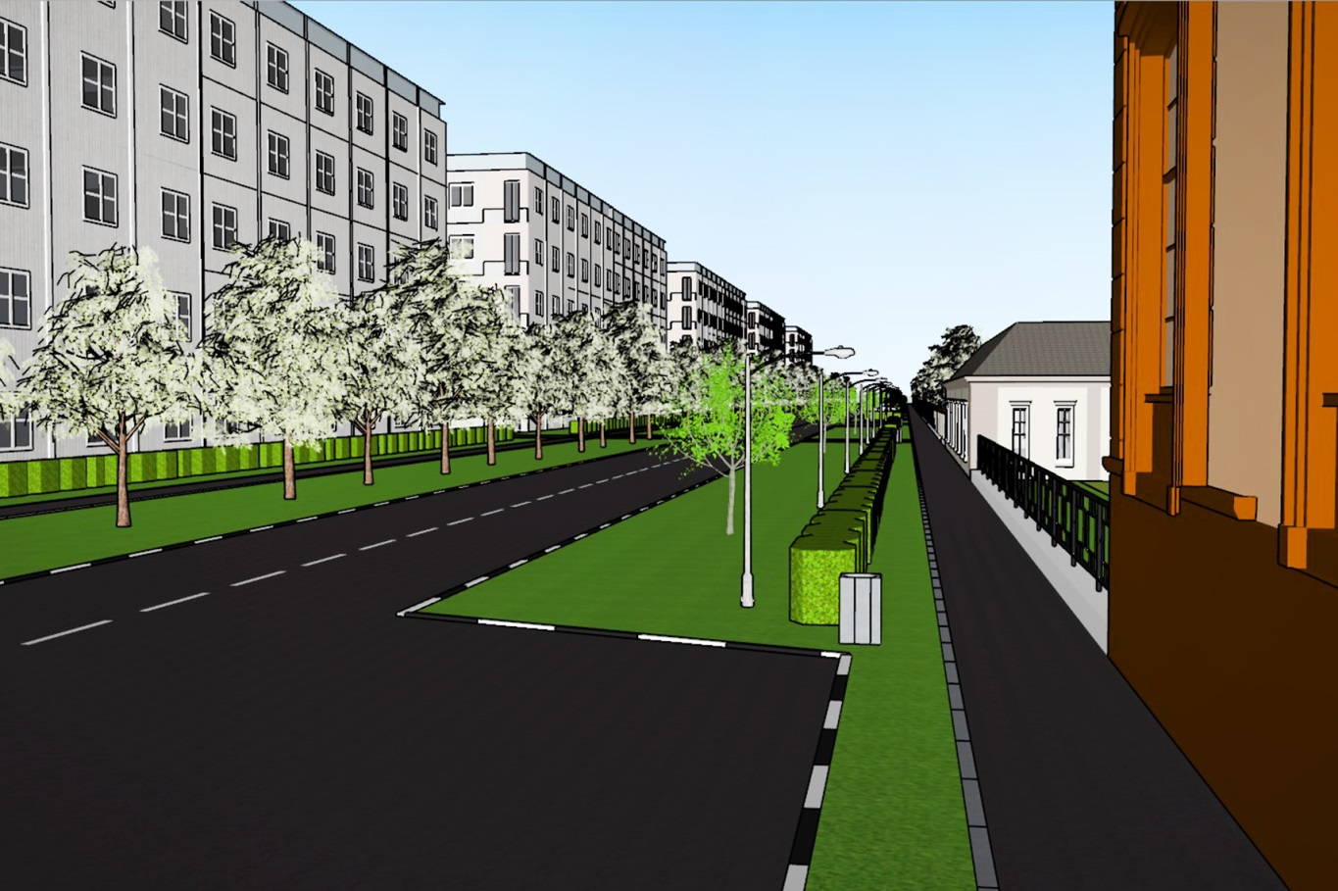
Планируемые мероприятия

Slide 10
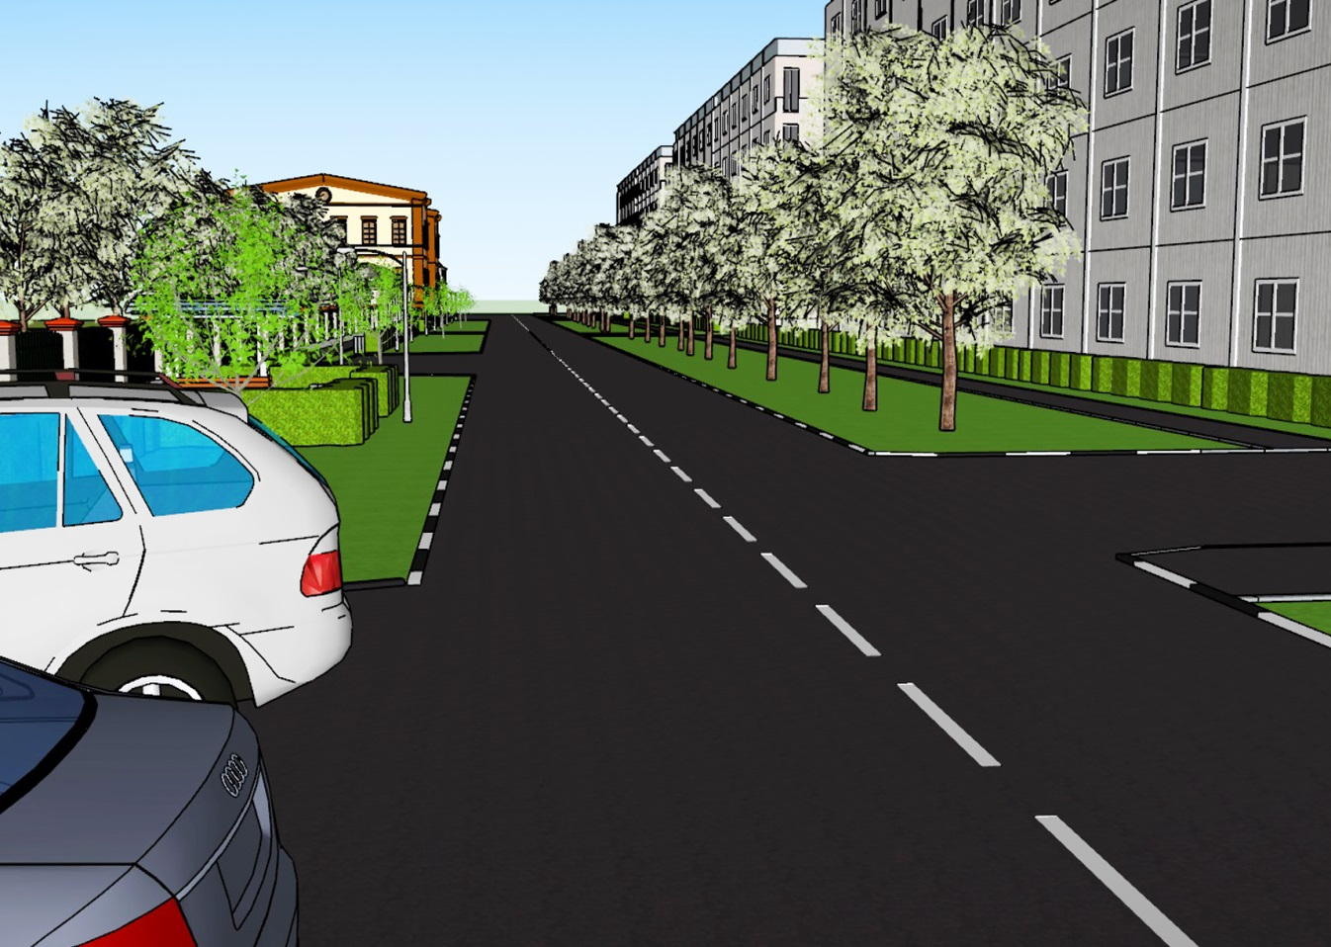
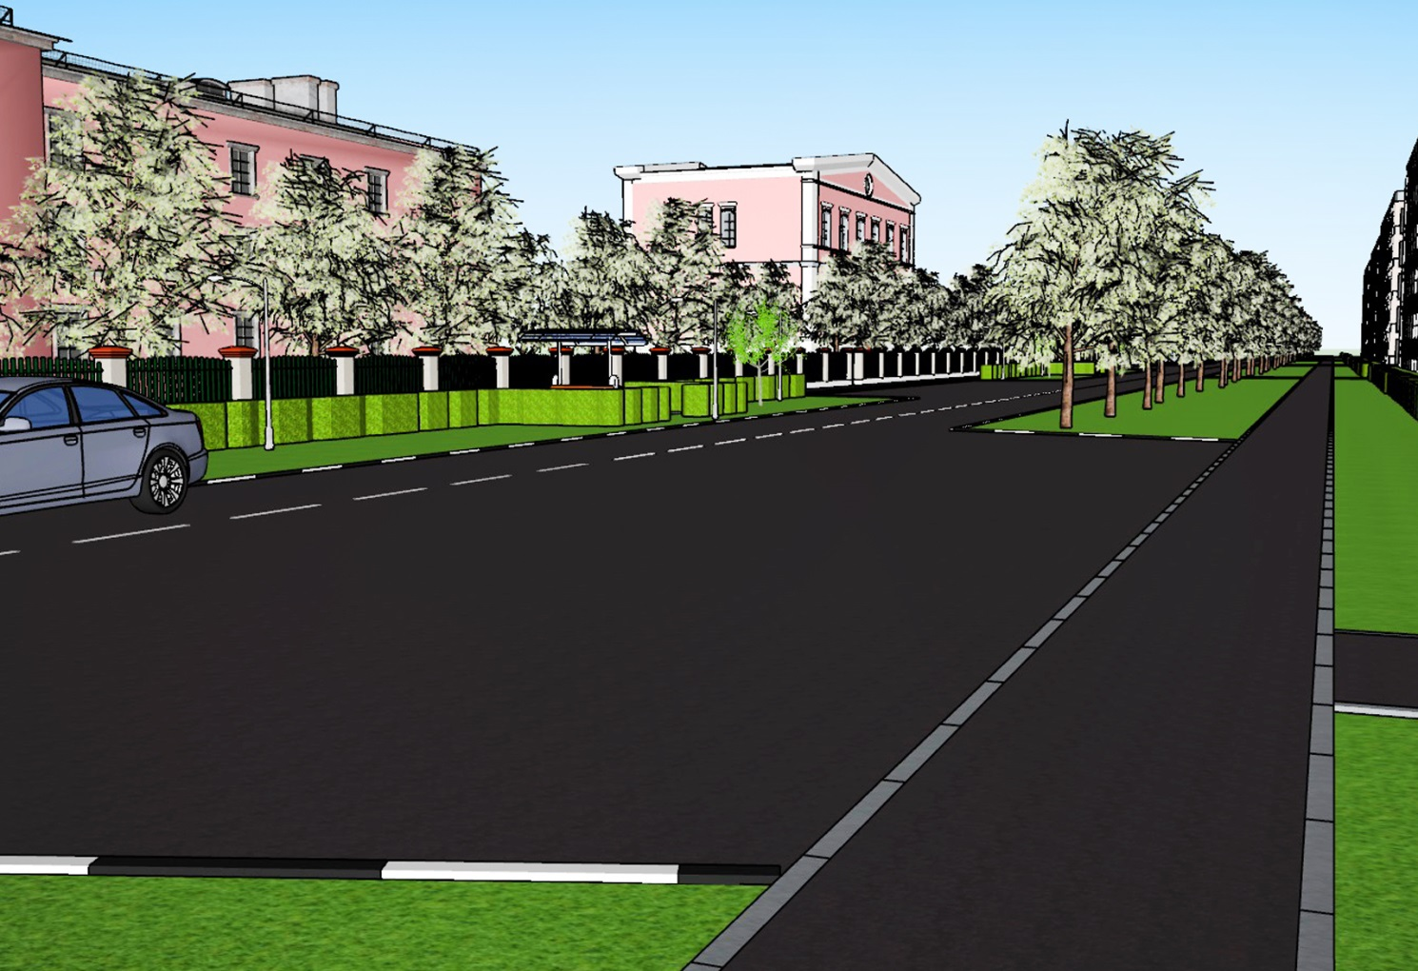

Slide 11
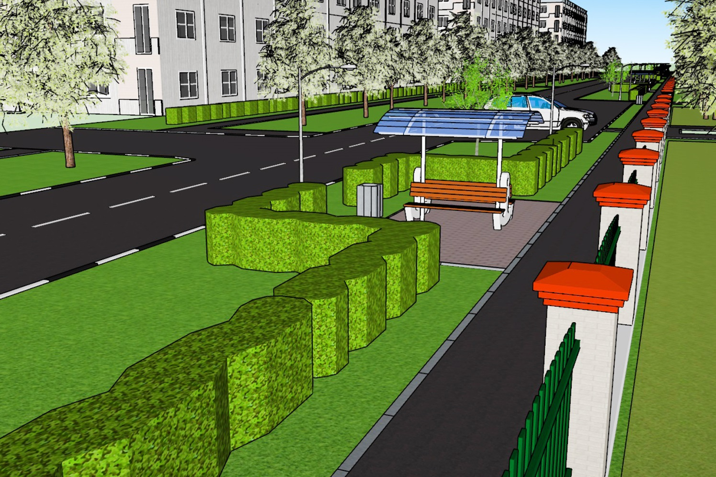
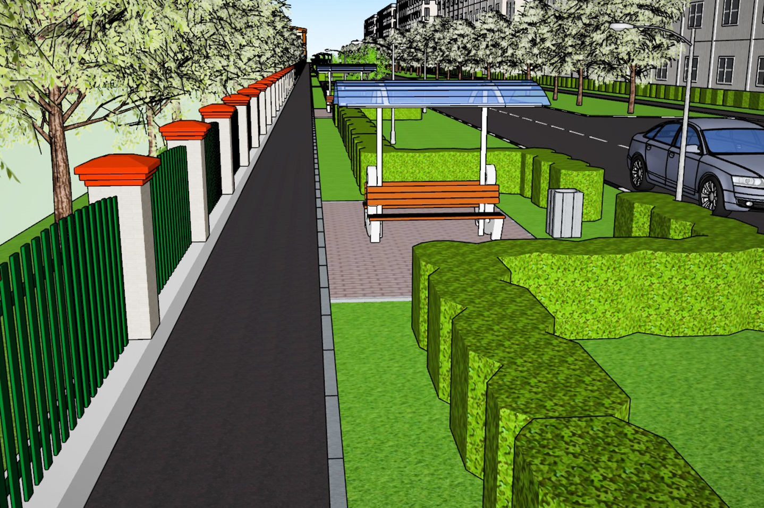

Slide 12
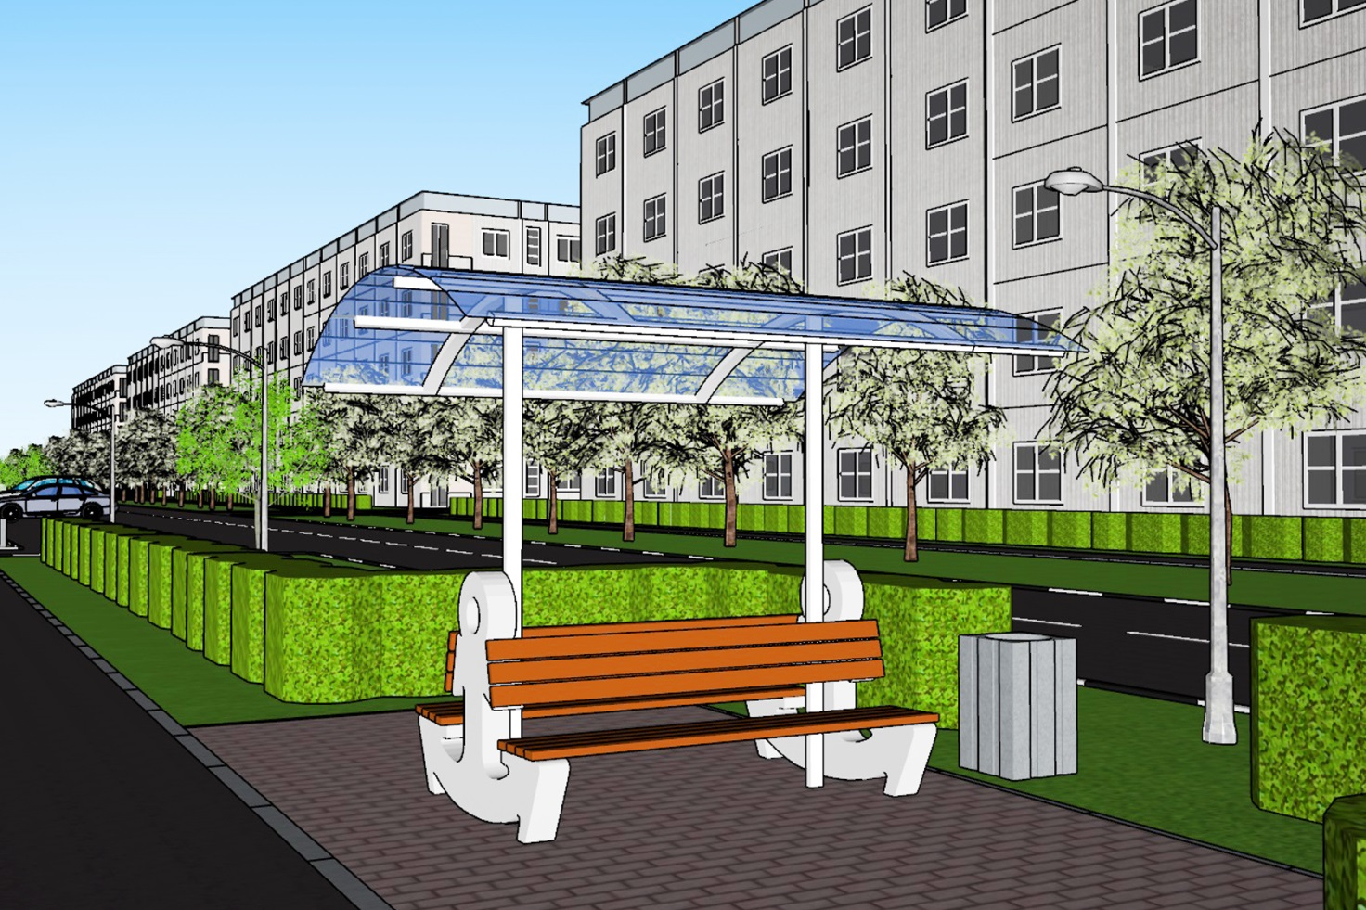
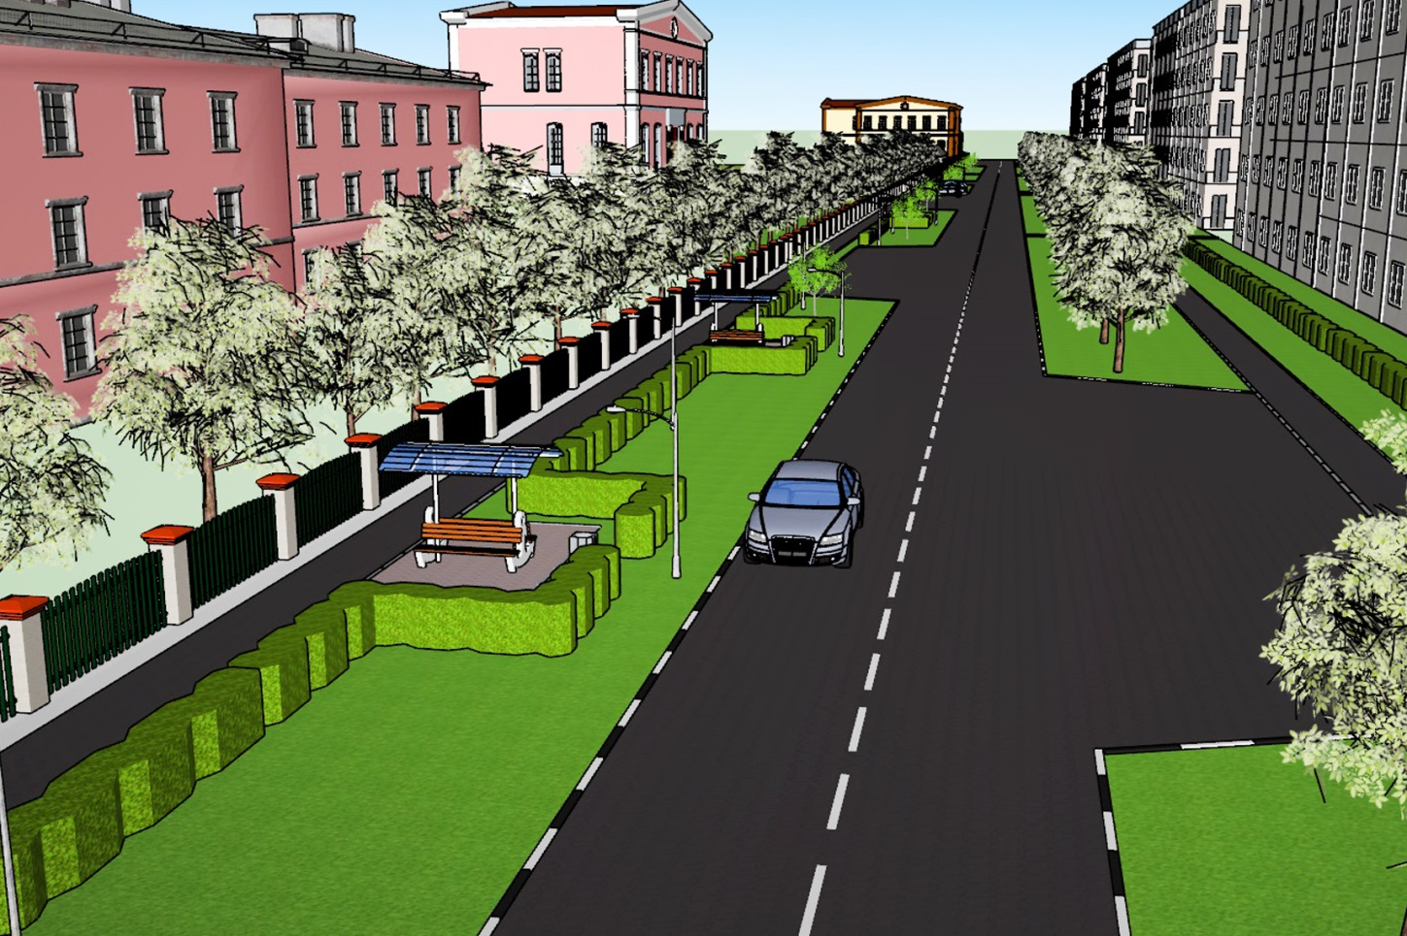

Slide 13
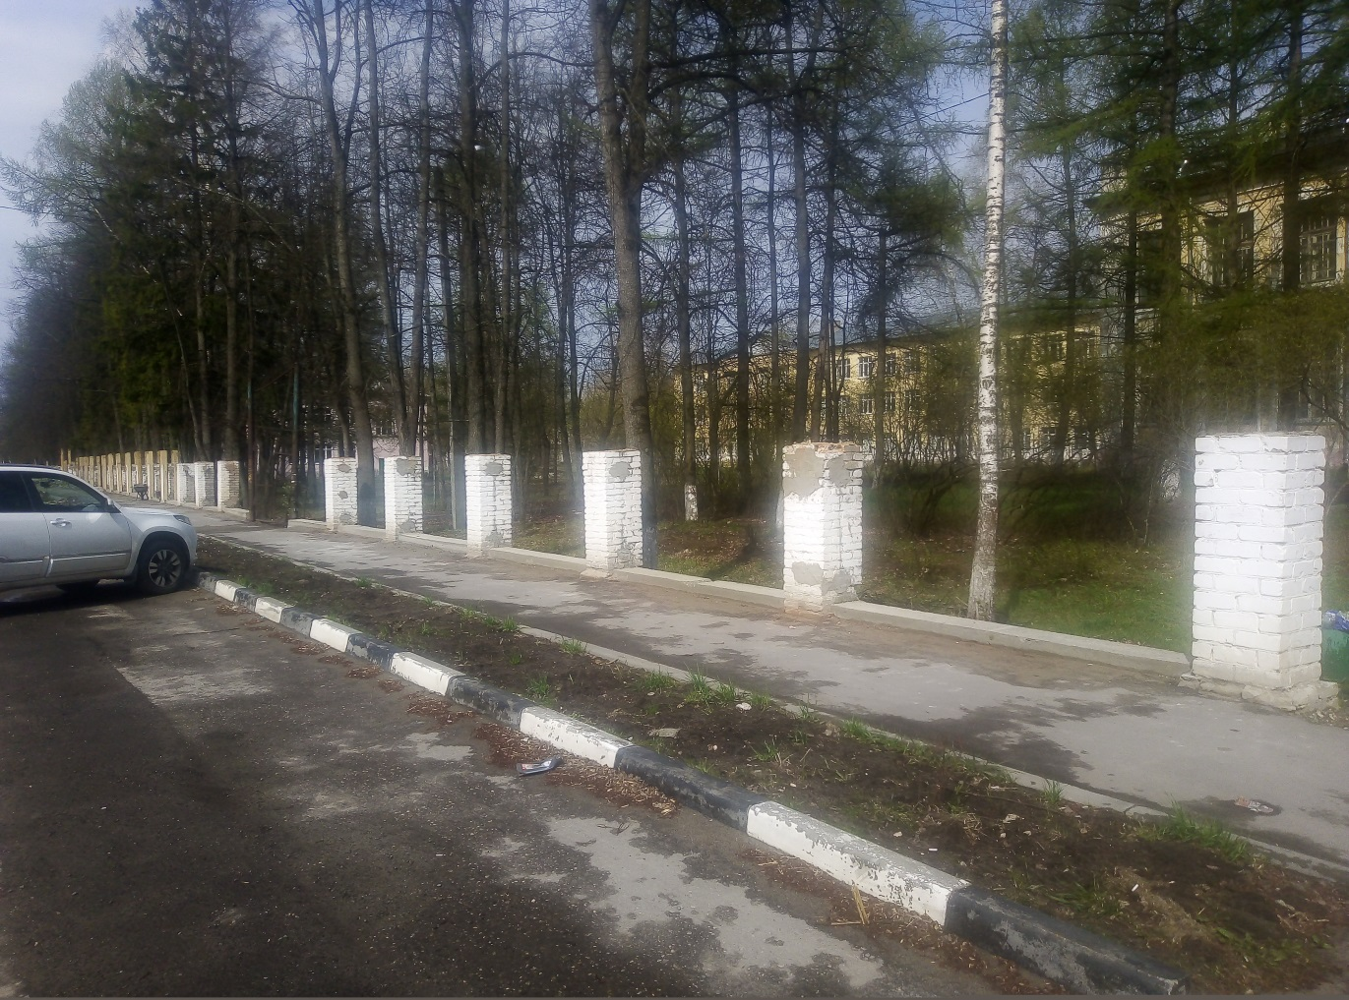
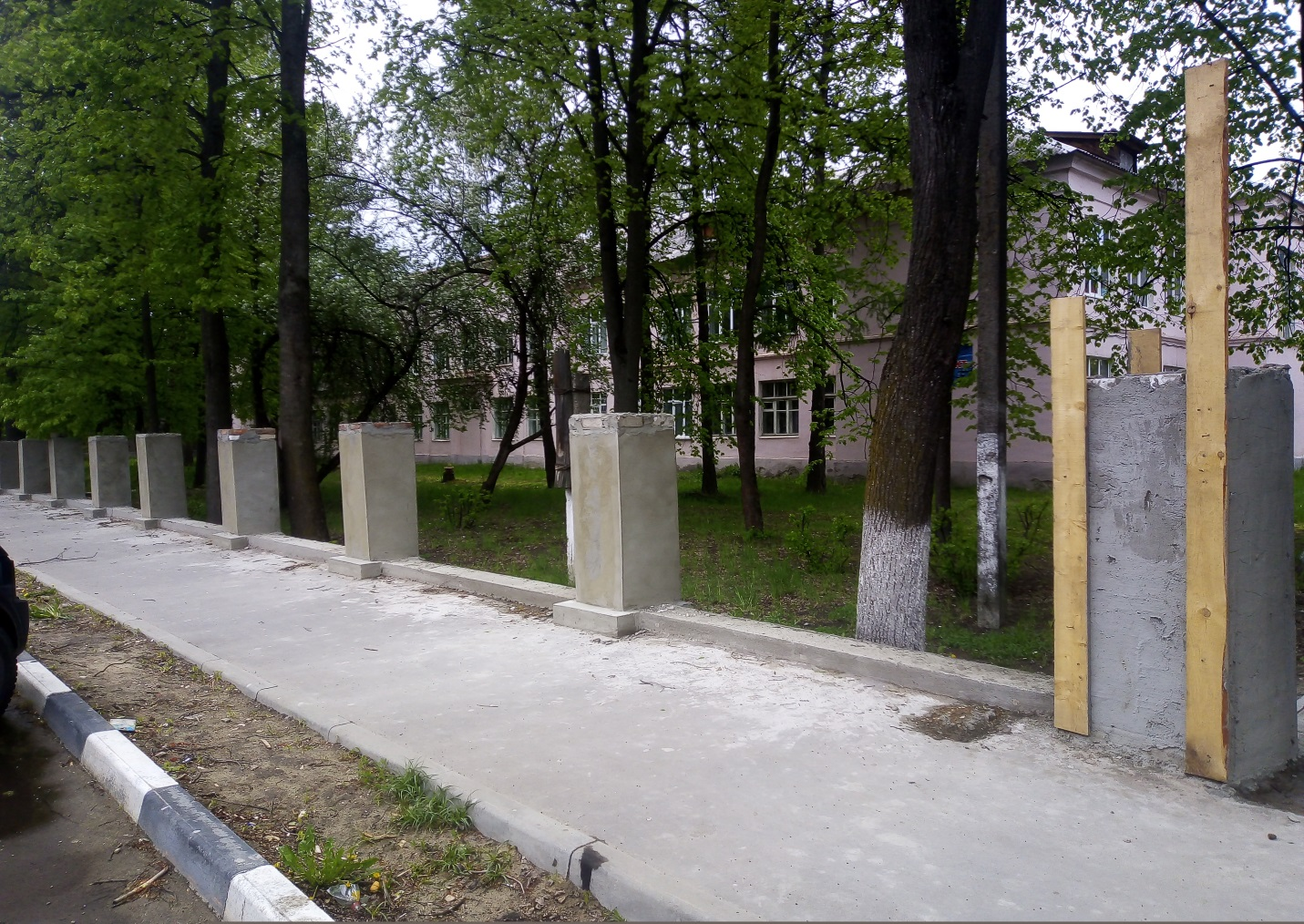
В ПРОЦЕССЕ

Slide 14
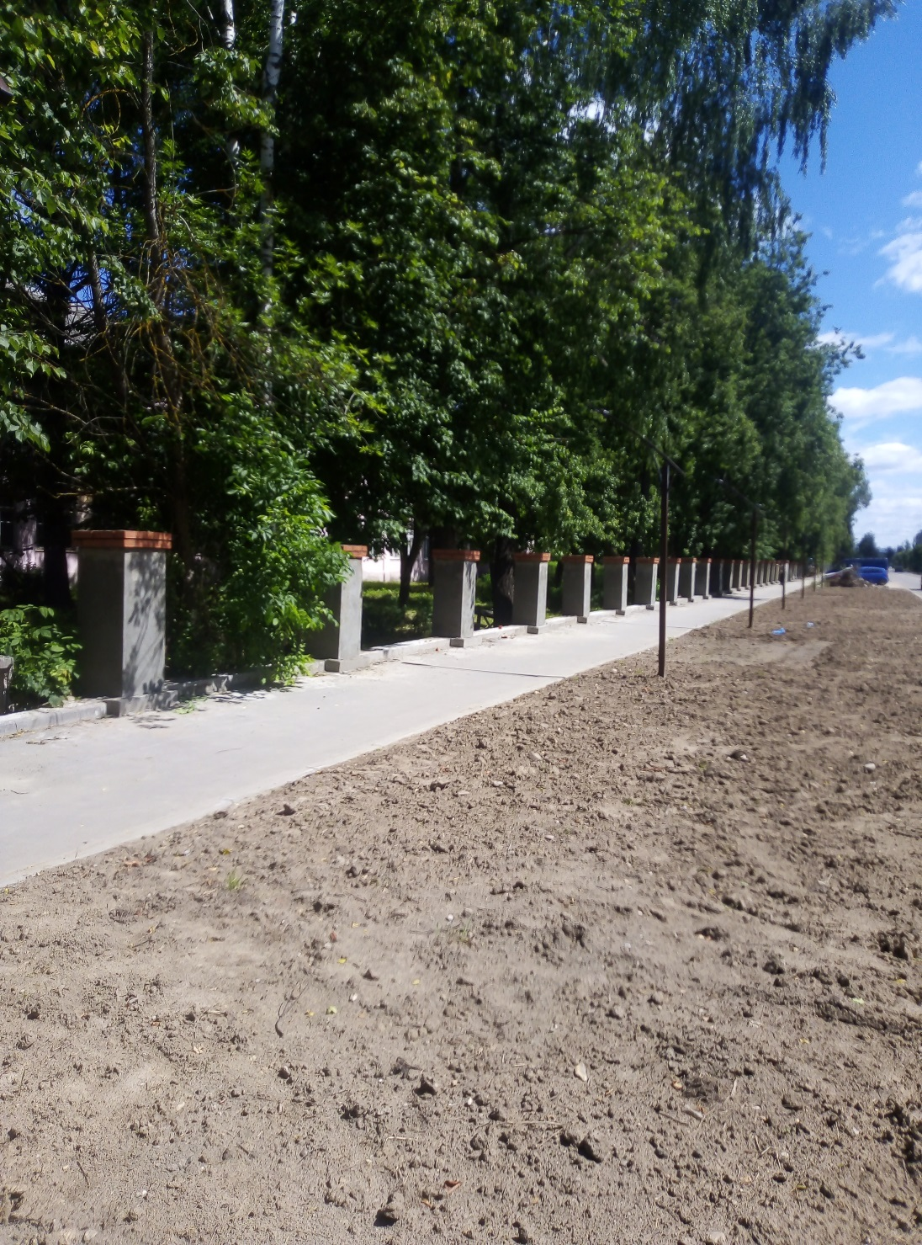
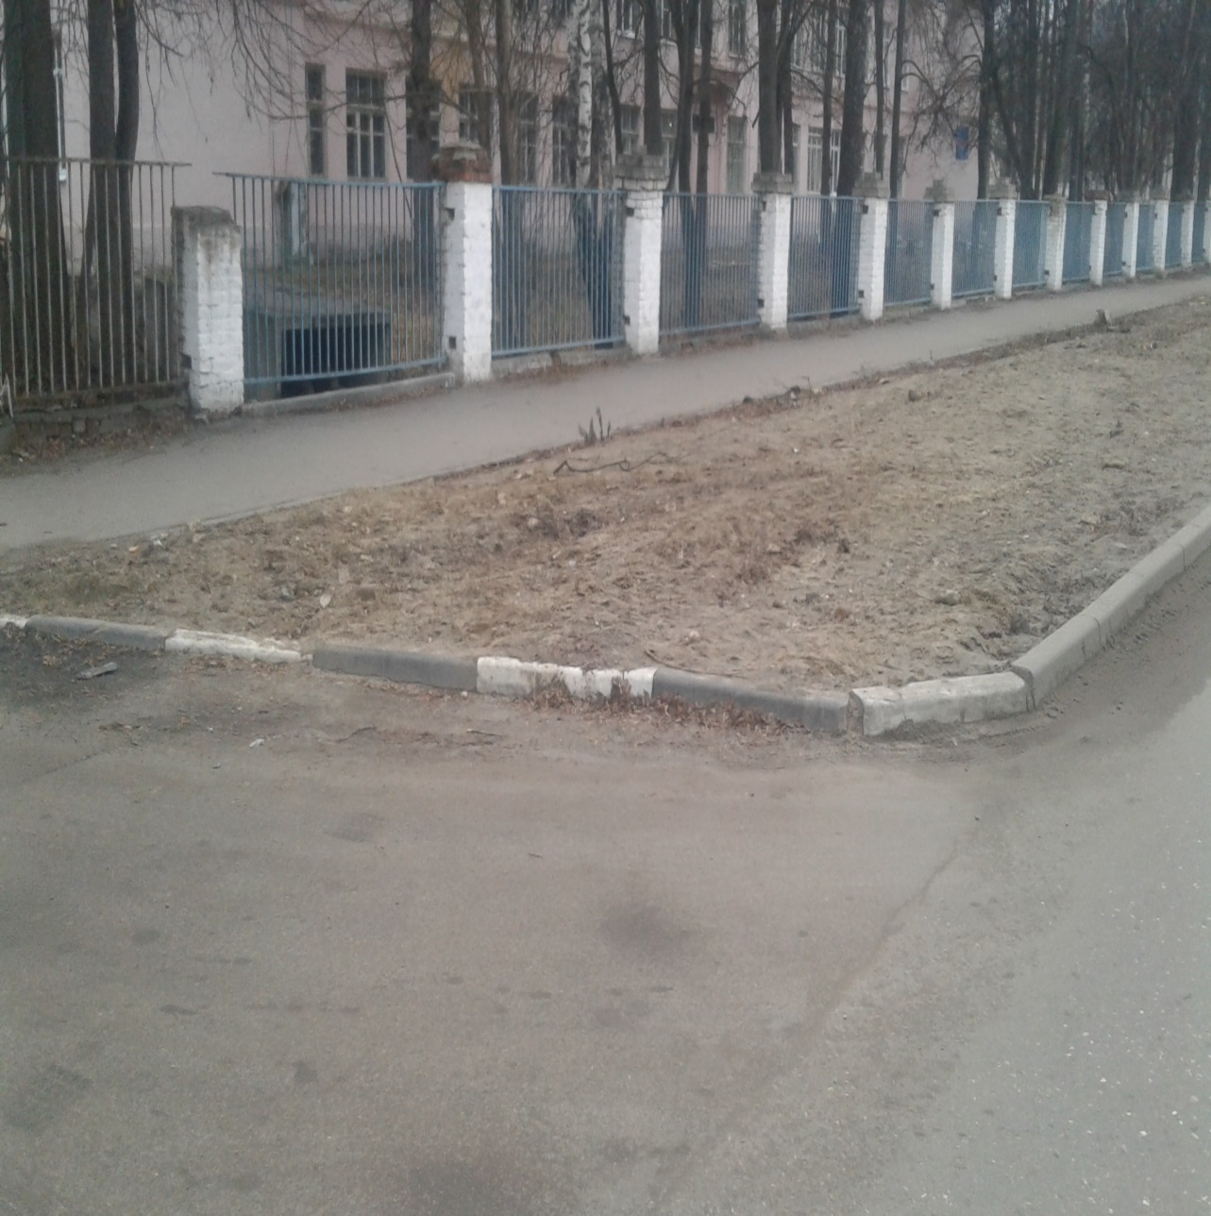
до

Slide 15
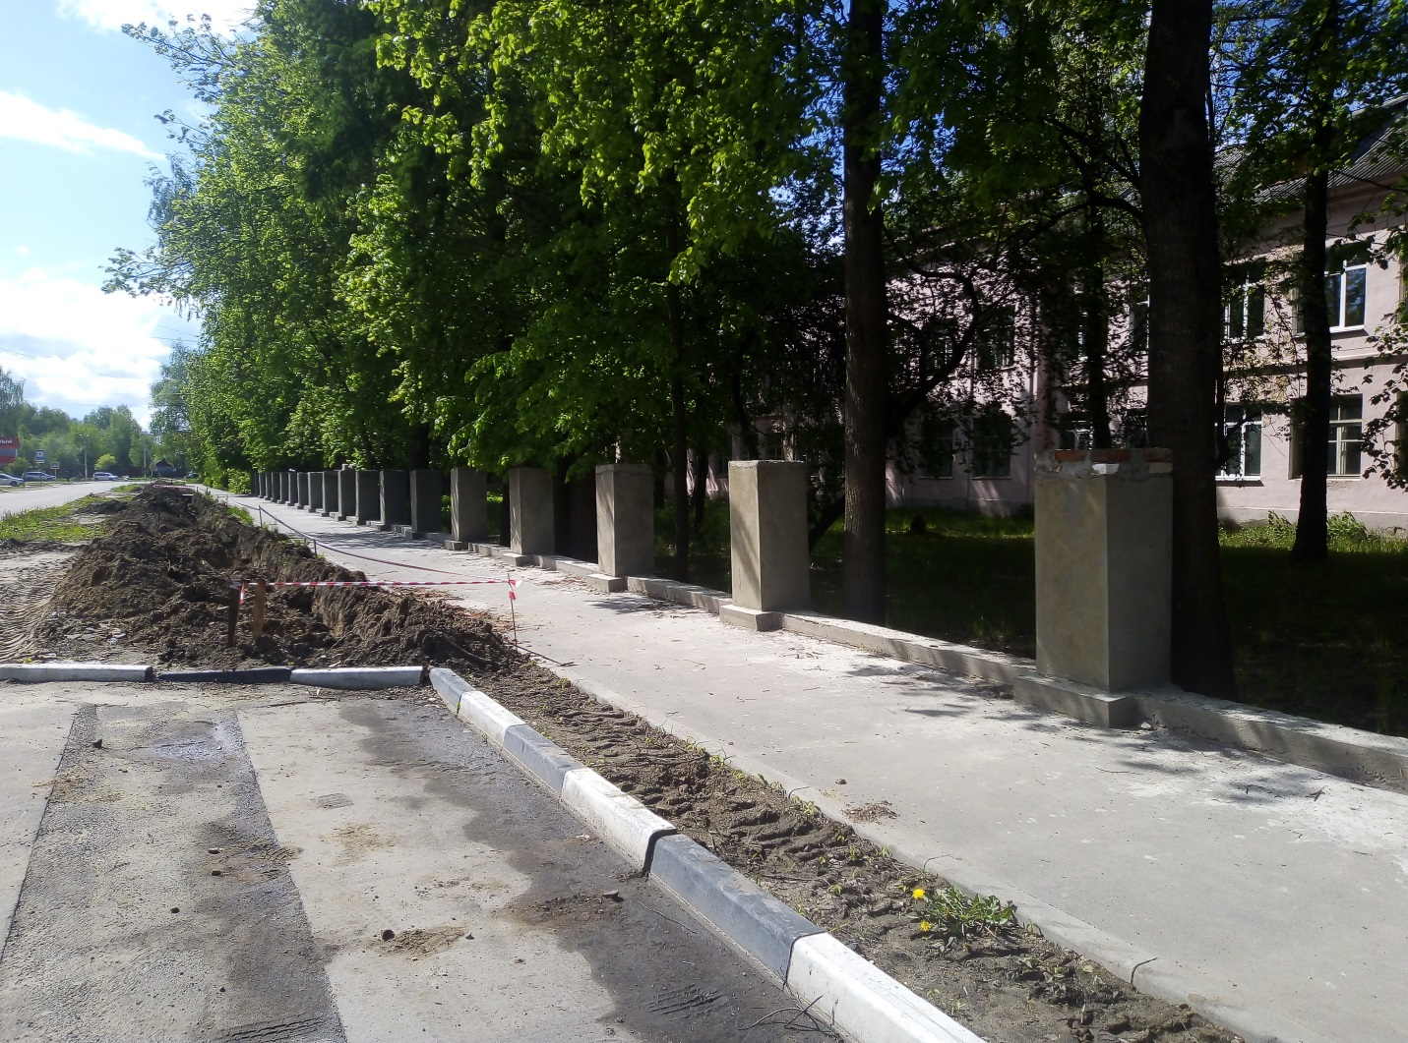
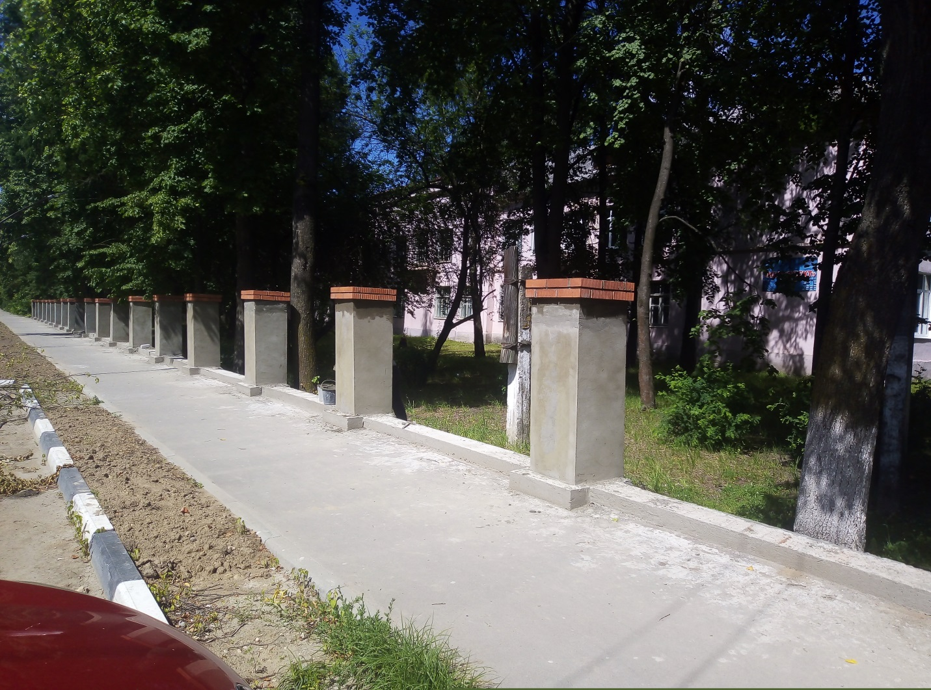
В ПРОЦЕССЕ

Slide 16
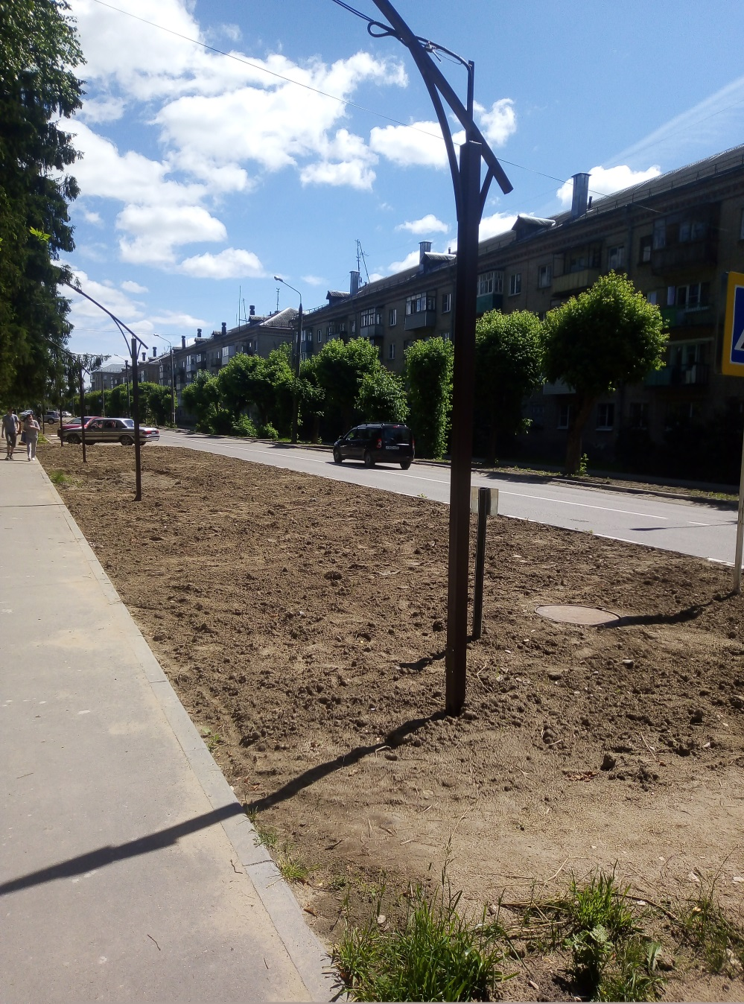
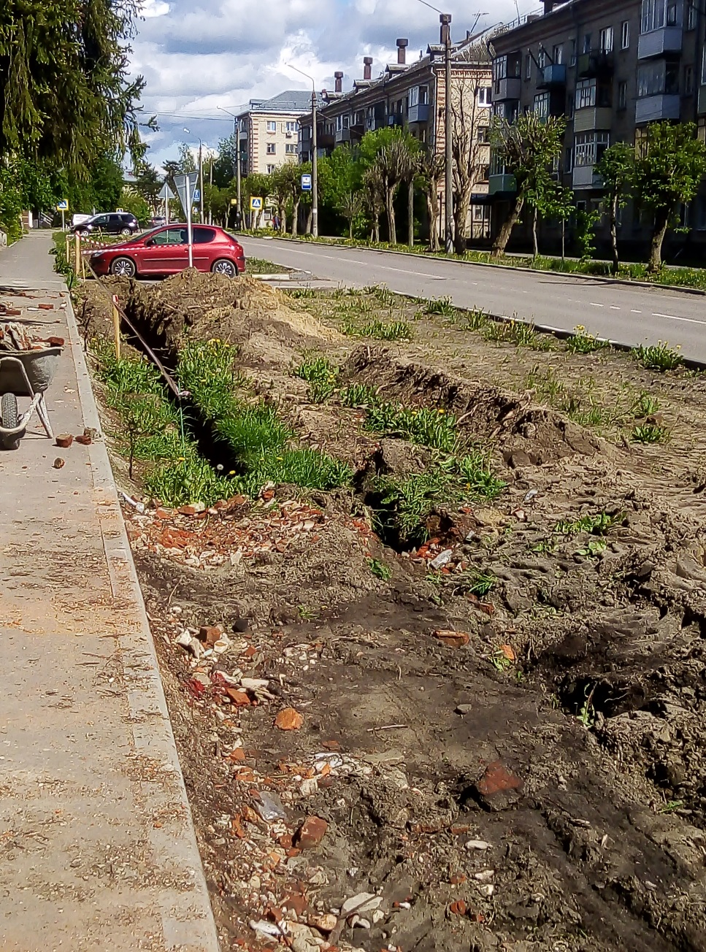
В ПРОЦЕССЕ

Slide 17
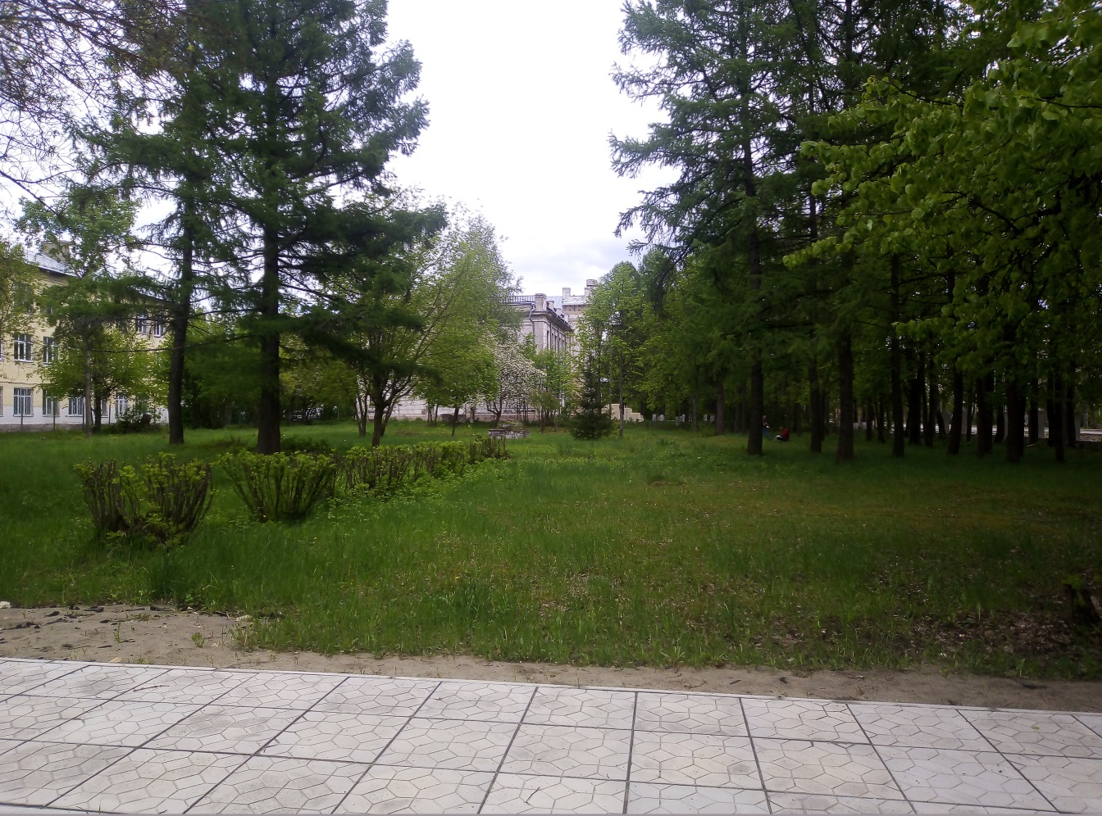
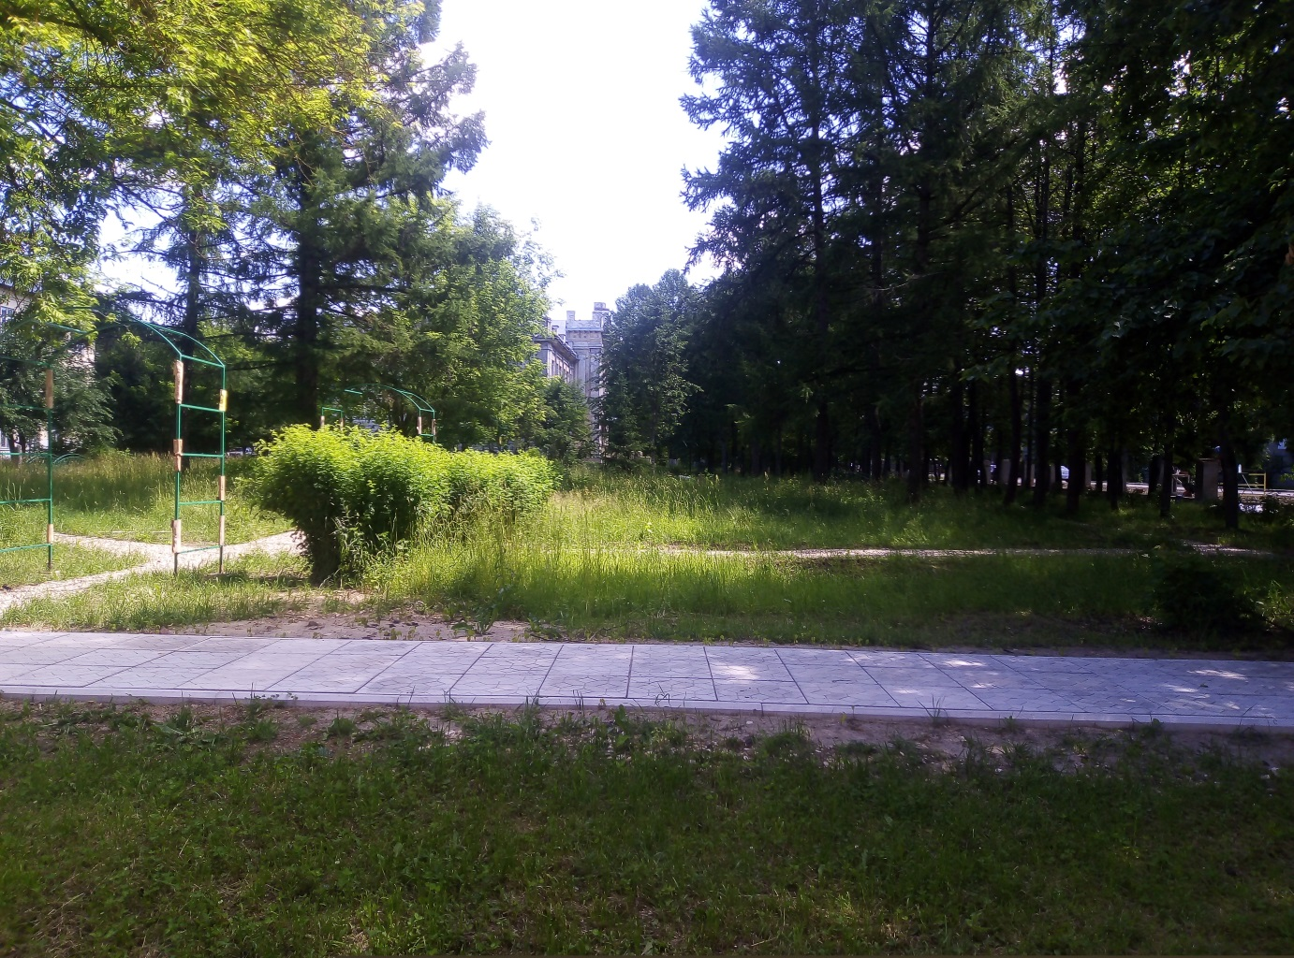
до
В ПРОЦЕССЕ

Slide 18
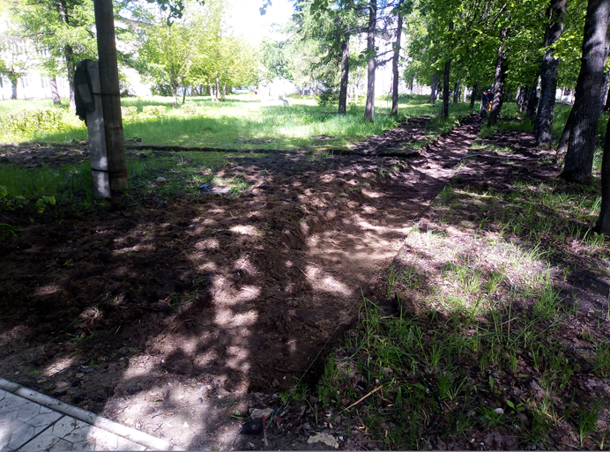
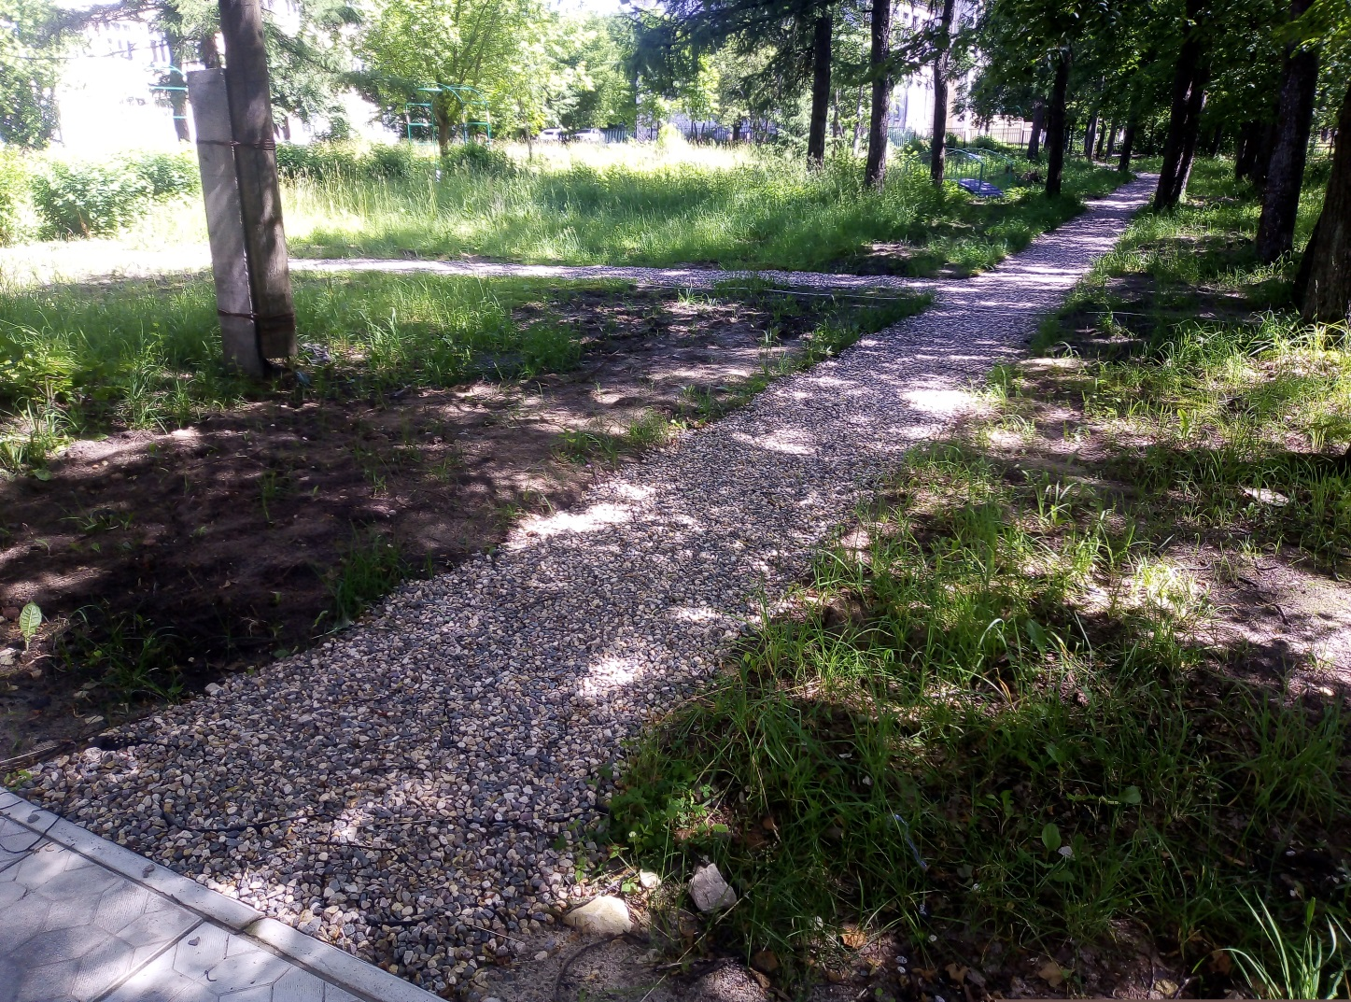
В ПРОЦЕССЕ

Slide 19
СПАСИБО ЗА ВНИМАНИЕ

